Slide 1
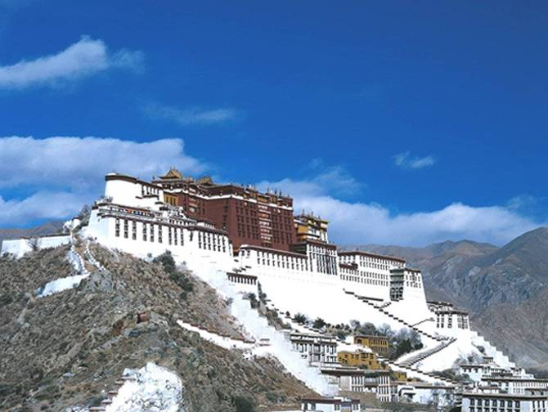
7.拉萨的天空
布达拉宫

Slide 2
那里的天空总是那么湛蓝、透亮，好像用清水洗过的蓝宝石一样。
湛：
1.深；
2.清澈。

Slide 3
读准字音，认清字形
映衬 纯净 雄伟
对照 明洁 壮丽
越发 更加 河畔
神往 不忍 视线
隆冬 盛夏 蓝晶晶
圣地 窗帘 依山而建

Slide 4
拉萨的天空（ ）。

Slide 5
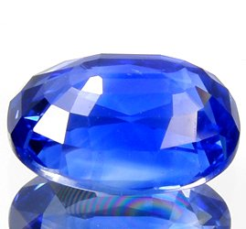
那里的天空总是那么湛蓝、透亮，好像用清水洗过的蓝宝石一样。

Slide 7
在拉萨，人们说话的声音能碰到蓝天，伸出手来能摸到蓝天。
有人说“掬一捧蓝天可以洗脸”，这话真是太妙了。
从中看出拉萨的天空离大地很近，而且非常干净。

Slide 8
有贴着山顶的白云映衬，湛蓝的天空显得越发纯净；有拉萨河畔草地的对照，湛蓝的天空显得更加明洁。
从文中找出下列词语的近义词：
映衬（ ） 越发（ ） 纯净（ ）

Slide 9
在拉萨，人们说话的声音能碰到蓝天，伸出手能摸到蓝天。有人说“掬一捧蓝天可以洗脸”，这话真是太妙了。有贴着山顶的白云映衬，湛蓝的天空显得越发纯净；有拉萨河畔草地的对照，湛蓝的天空显得更加明洁。

Slide 10
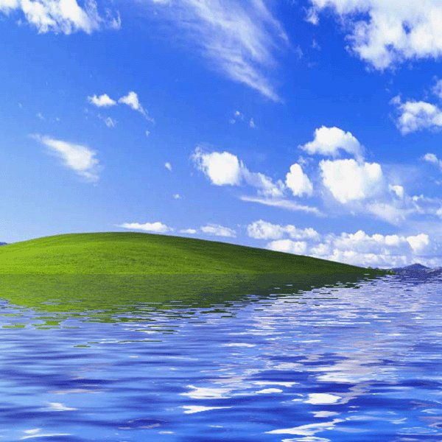

Slide 11
拉萨的天空蓝得让人神往，它把你的视线紧紧吸引，让你久久不忍移开。

Slide 12
一年四季中，不管是隆冬还是盛夏，布达拉宫的上空总是蓝晶晶的。

Slide 13
在_____________的 ，布达拉宫的上空是蓝晶晶的。
春天
冬天
夏天
秋天

Slide 14
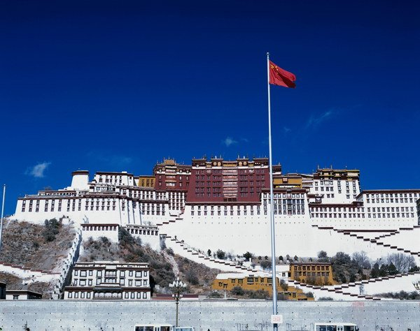
有了这蓝天，依山而建的布达拉宫显得更加雄伟、壮丽。

Slide 15
在藏语中，拉萨是圣地的意思，那么，这湛蓝的天就是圣地的窗帘了。

Slide 17
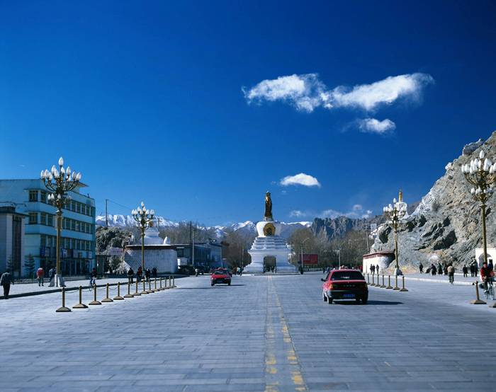

Slide 18
一年四季中，不管是隆冬还是盛夏，布达拉宫的上空总是蓝晶晶的。

Slide 19
一、填空：
1、一年四季，不管风吹雨打，交警叔叔总是（ ）。
2、在春天，不管是小草还是鲜花，总是那样（ ） 。
3、教室里，同学们不管是听课还是做作业，总是那么（ ）。

